Slide 1

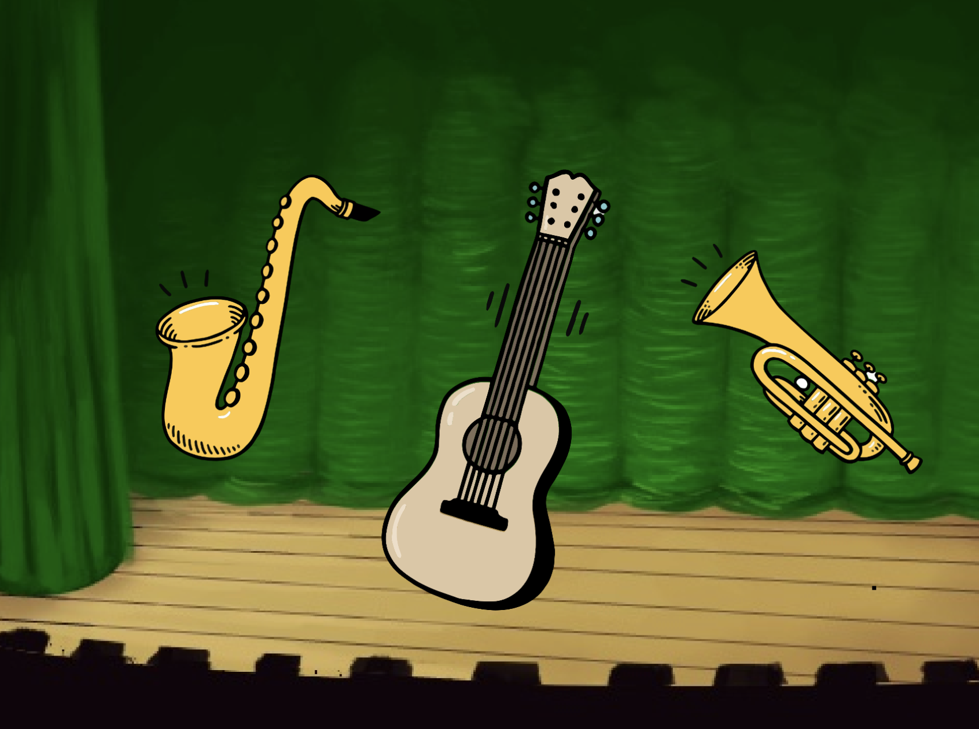
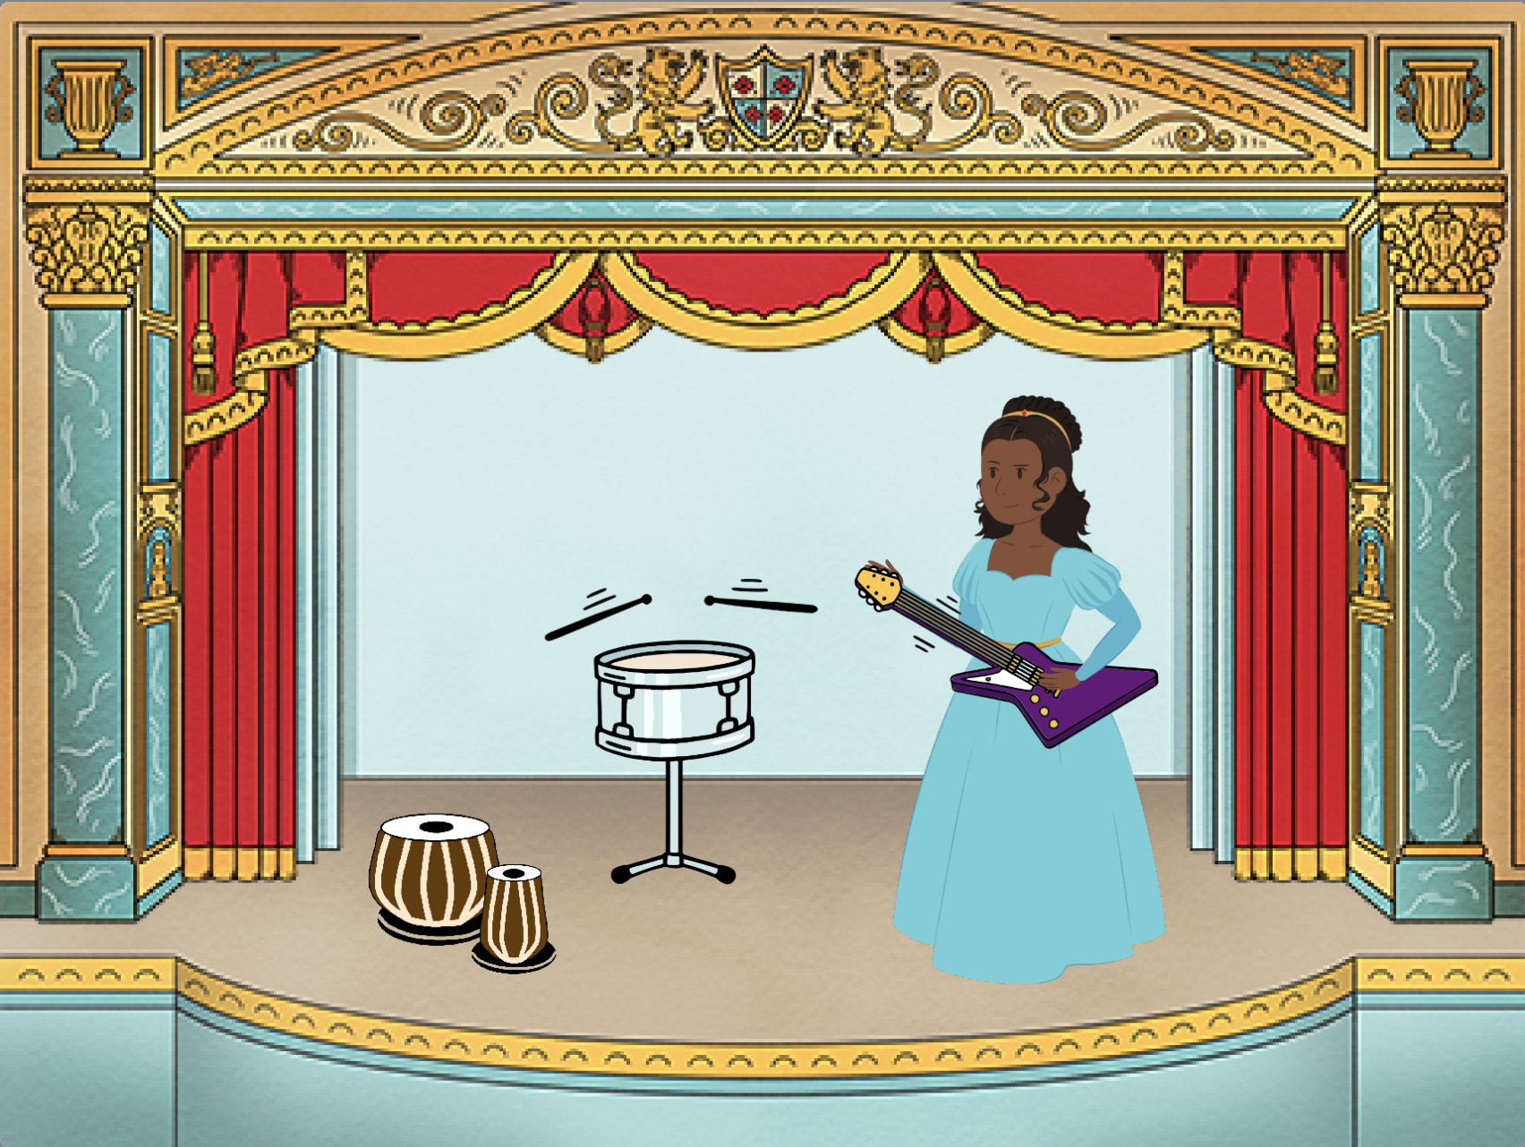
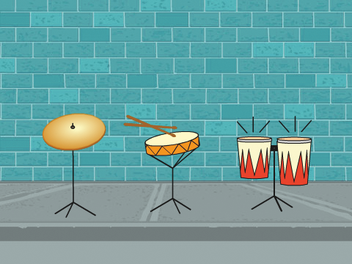
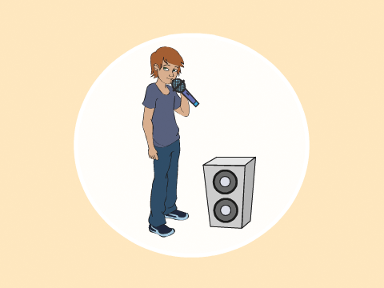


Mach Musik Karten
Wähle Instrumente, füge Klänge hinzu und
drücke Tasten um Musik zu spielen.
scratch.mit.edu
Set aus 9 Karten

Slide 2
Mach Musik Karten
Probiere diese Karten in beliebiger Reihenfolge aus :
Spiele eine Trommel
Mach einen Rhythmus
Animiere eine Trommel
Spiele eine Melodie
Spiele einen Akkord
Überraschungslied
Beatbox Klänge
Nehme einen Klang auf
Spiele ein Lied ab
scratch.mit.edu
Set aus 9 Karten

Slide 3
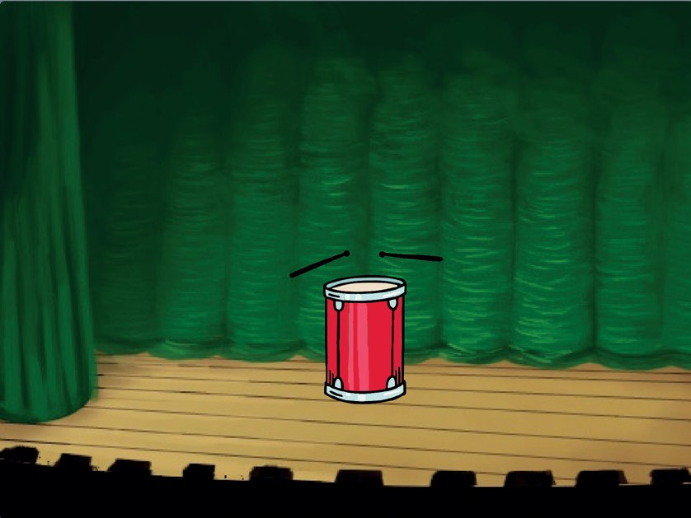

Spiele eine Trommel
Drücke eine Taste um eine Trommel zu schlagen.
Mach Musik
1

Slide 4

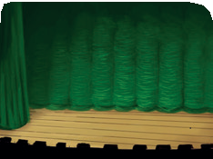

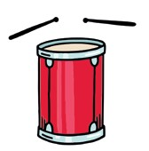
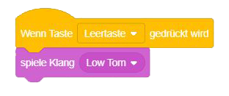
Spiele eine Trommel
scratch.mit.edu
BEREITE VOR
Wähle ein Bühnenbild.
Theater 2
Wähle eine Trommel.
Drum
PROGRAMMIERE ES
Wähle einen beliebigen Ton aus dem Menü.
PROBIERE ES AUS
Drücke die Leertaste auf der Tastatur.

Slide 5
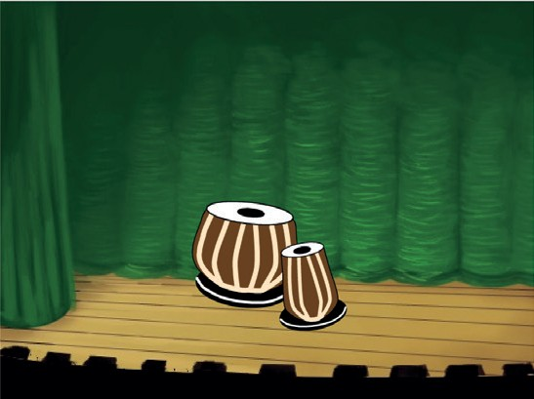
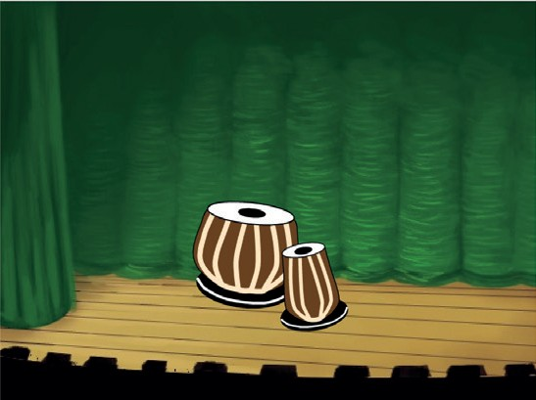
Mache einen Rhytmus
Erstelle eine Schleife aus wiederholenden Trommelklängen.
Mach Musik
2

Slide 6





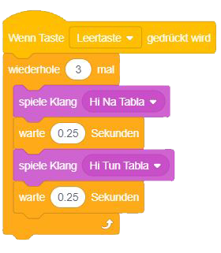
Mache einen Rhytmus
scratch.mit.edu
BEREITE VOR
Wähle ein Bühnenbild.
Theater 2
Wähle eine Trommel aus der Musik Kategorie.
Drum Tabla
Um die Instrumentenfiguren zu sehen, klicke auf die Musik Kategorie am oberen Rand der Figuren Datenbank.
PROGRAMMIERE ES
Tippe ein wie oft es sich wiederholen soll.
Probiere verschieden Zahlen aus um den Rhythmus zu ändern.
PROBIERE ES AUS
Drücke die Leertaste auf der Tastatur.

Slide 7
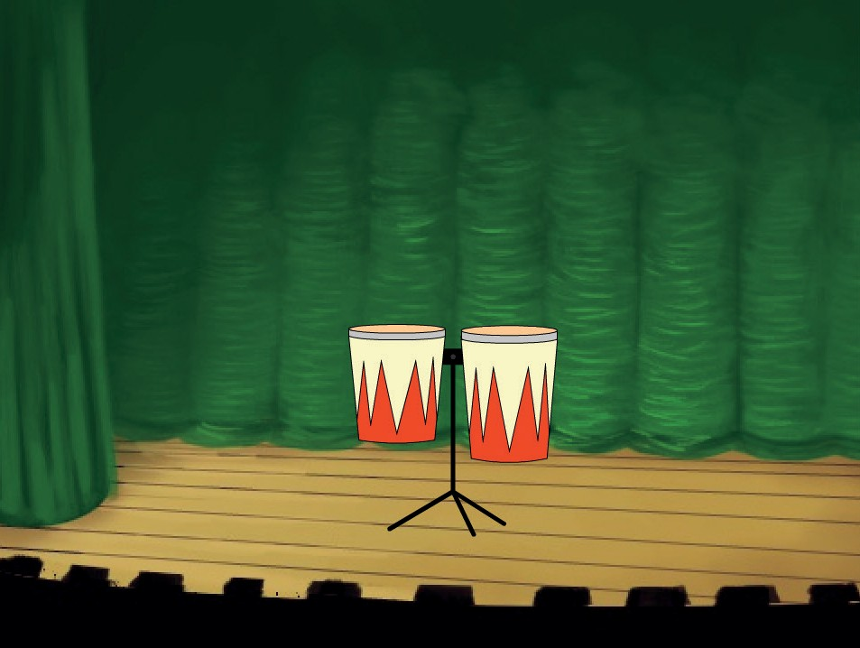
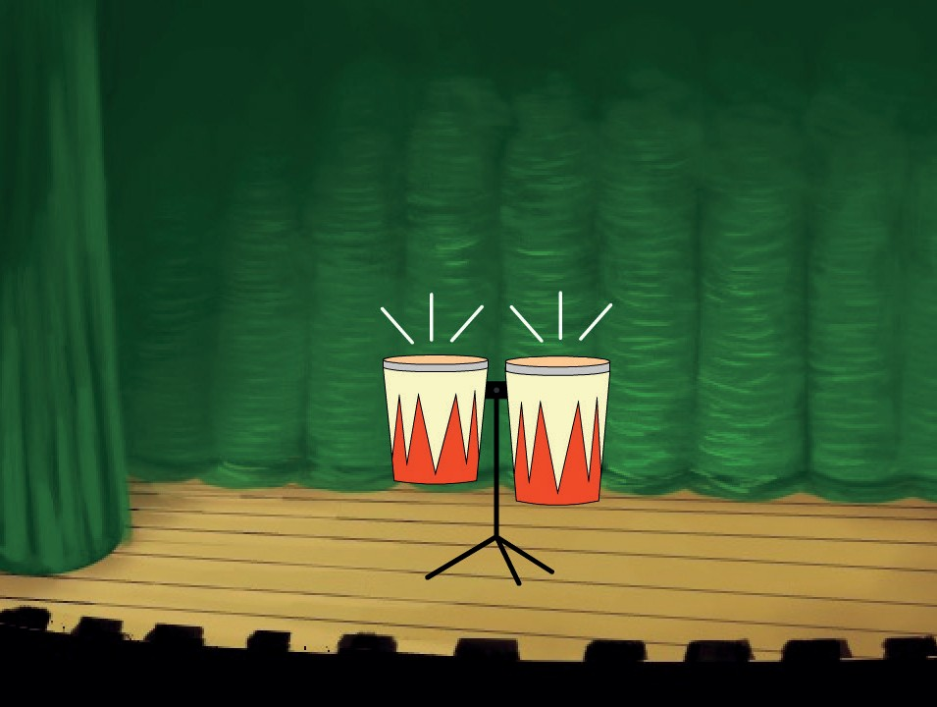
Animiere eine Trommel
Wechsle zwischen Kostümen um zu animieren.
Mach Musik
3

Slide 8


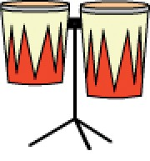
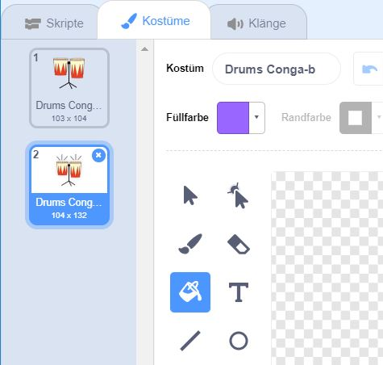
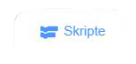
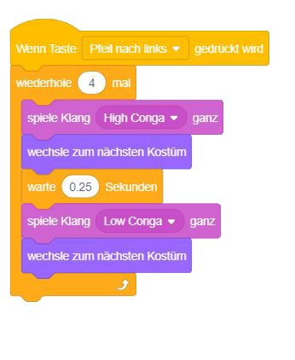

Animiere eine Trommel
scratch.mit.edu
BEREITE VOR
Klicke auf den Kostüm Tab um die Kostüme zu sehen.
Wähle eine Trommel .
Drum Conga
Du kannst die Mal-Werkzeuge benutzen um die Farbe zu ändern.
PROGRAMMIERE ES
Klicke auf den Skripte Tab.
Wähle einen Sound aus dem Menü.
PROBIERE ES AUS
Drücke die Pfeiltaste nach links auf deiner Tastatur.

Slide 9
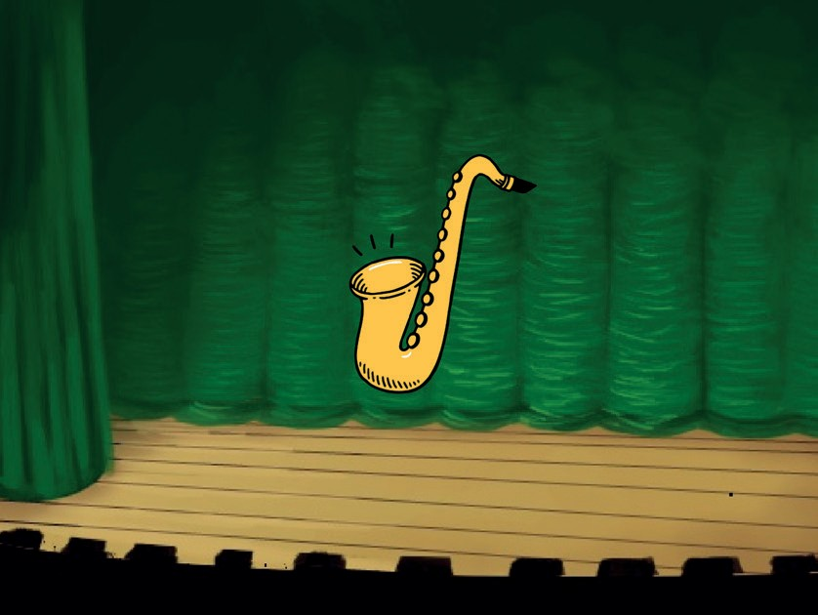
Spiele eine Melodie
Spiele eine Serie an Noten.
Mach Musik
4

Slide 10
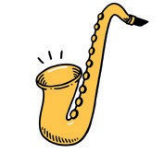
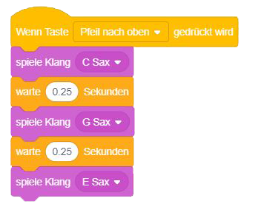

Spiele eine Melodie scratch.mit.edu
BEREITE VOR
Wähle ein Instrument wie z.B. das Saxophon.
Saxophone
Um die Musik Figuren zu sehen, klicke auf die Musik Kategorie am oberen Rand der Figuren Datenbank.
PROGRAMMIERE ES
Wähle die Pfeiltaste noch oben
(Oder eine andere Taste)
Wähle verschiedene Töne.
PROBIERE ES AUS
Drücke die Pfeiltaste nach oben.

Slide 11
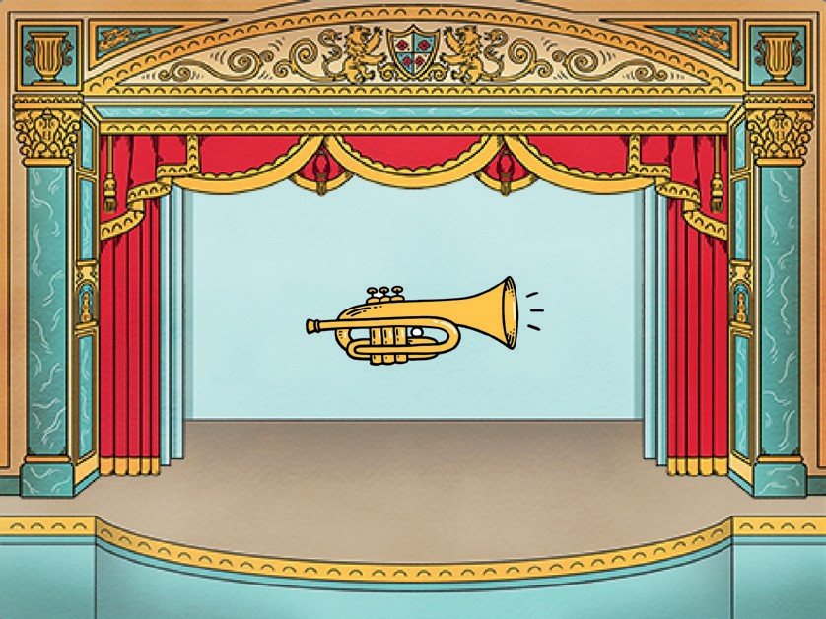
Spiele einen Akkord
Spiele mehr als einen Ton zur gleichen Zeit um einen Akkord zu bauen.
Mach Musik
5

Slide 12

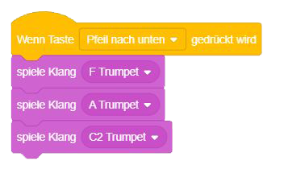

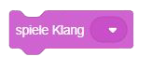
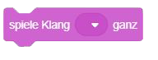
Spiele einen Akkord scratch.mit.edu
BEREITE VOR
Wähle ein Instrument wie z.B. die Trompete.
Um die Musik Figuren zu sehen, klicke auf die Musik Kategorie am oberen Rand der Figuren Datenbank.
Trumpet
PROGRAMMIERE ES
Wähle die Pfeiltaste
nach unten
(oder eine andere Taste).
Wähle verschiedene Töne.
PROBIERE ES AUS
Drücke die Pfeiltaste nach unten.
TIPP
Benutze
um Töne zur gleichen Zeit zu spielen.
Benutze
um einen Ton nach dem anderem zu spielen.

Slide 13
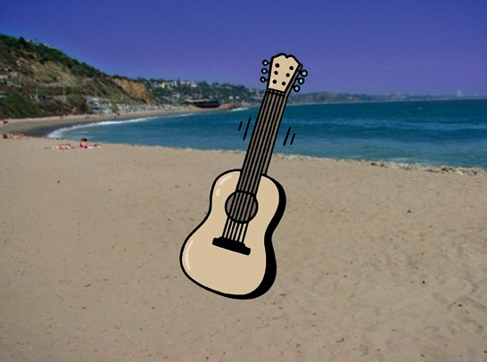
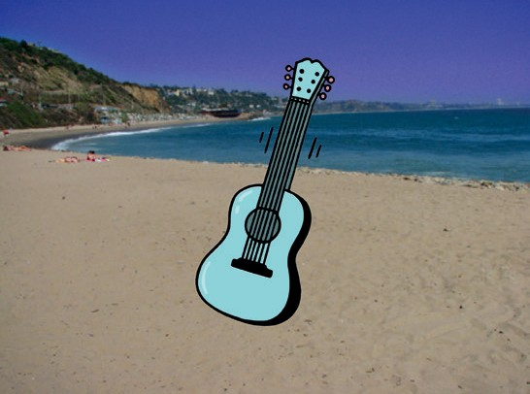
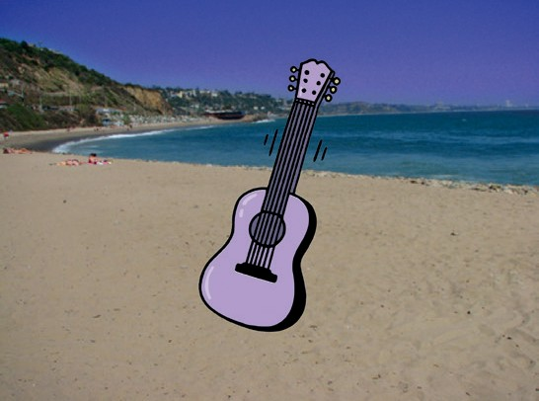
Überraschungslied
Spiele einen zufälligen Ton aus einer Liste von Tönen.
Mach Musik
6

Slide 14
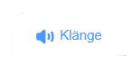

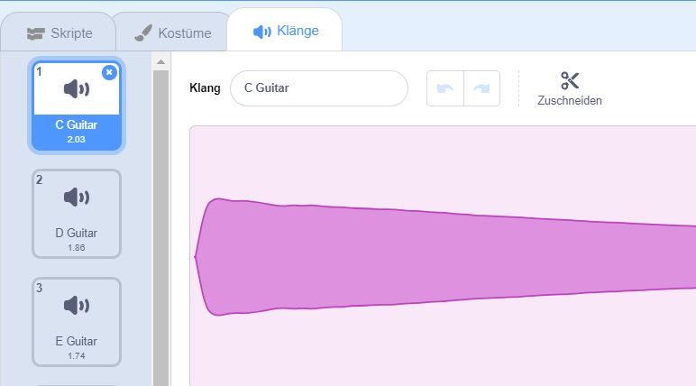
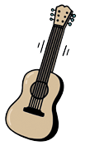
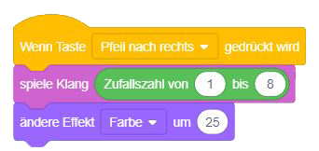

Überraschungslied scratch.mit.edu
BEREITE VOR
Klicke auf den Klänge Tab um zu sehen wie viele Klänge dein Instrument hat.
Wähle ein Instrument wie z.B. die Gitarre.
Guitar
PROGRAMMIERE ES
Klicke auf den Skripte Tab
Wähle Pfeil nach rechts.
Füge einen Zufallszahlen Block hinzu.
Tippe die Anzahl der verschiedenen Sounds deines Instruments.
PROBIERE ES AUS
Drücke die Pfeiltaste nach rechts.

Slide 15
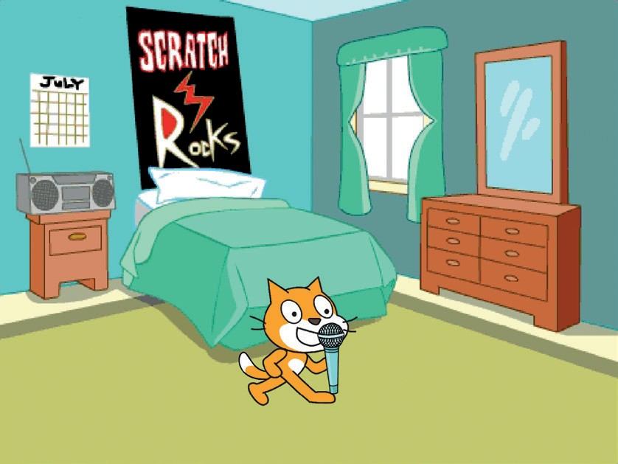
Beatbox Klänge
Spiele verschiedene Stimmklänge.
Mach Musik
7

Slide 16
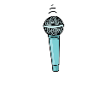

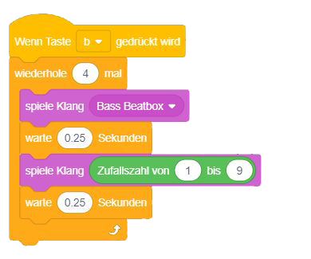

Beatbox Klänge scratch.mit.edu
BEREITE VOR
Klicke auf den Klänge Tab um zu sehen wie viele Klänge dein Instrument hat.
Wähle die Microfon Figur.
Microphone
PROGRAMMIERE ES
Klicke auf den Skripte Tab
Wähle b (oder eine andere Taste).
Füge einen Zufallszahlen Block hinzu.
Tippe hier die Zahl der verschiedenen Klänge der Figur ein.
PROBIERE ES AUS
Drücke B um zu starten.

Slide 17
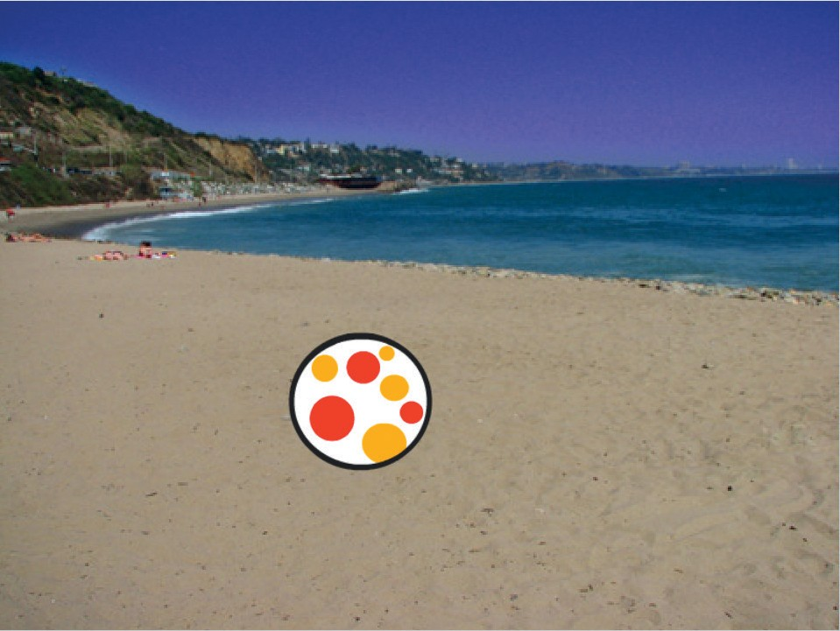
Nehme einen Klang auf
Erstelle deinen eigenen Klang.
Mach Musik
8

Slide 18



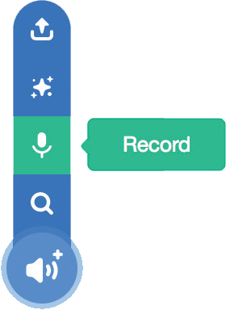
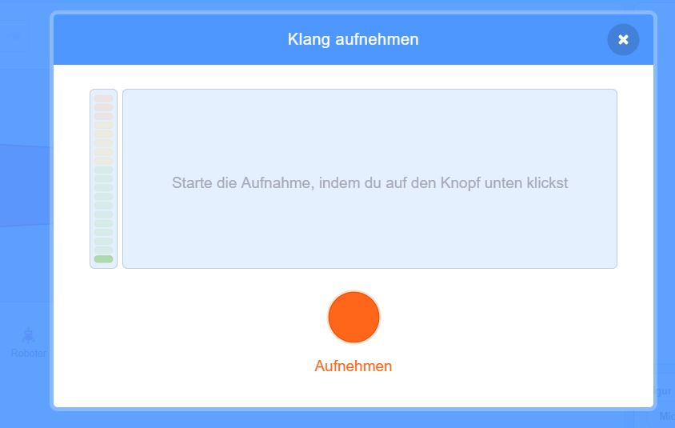


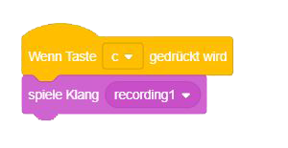

Nehme einen Klang auf scratch.mit.edu
BEREITE VOR
Wähle ein Bühnenbild.
Beach Malibu
Wähle irgendeine Figur.
Beachball
Klicke auf den Klänge Tab.
Dann wähle Aufnehmen
aus dem Pop-up Menü .
Aufnehmen
Klicke auf den Aufnehmen Knopf um einen kurzen Klang aufzunehmen.
PROGRAMMIERE ES
Klicke auf den Skripte Tab.
Wähle c
(oder eine andere Taste).
PROBIERE ES AUS
Drücke die Taste C um zu starten.

Slide 19
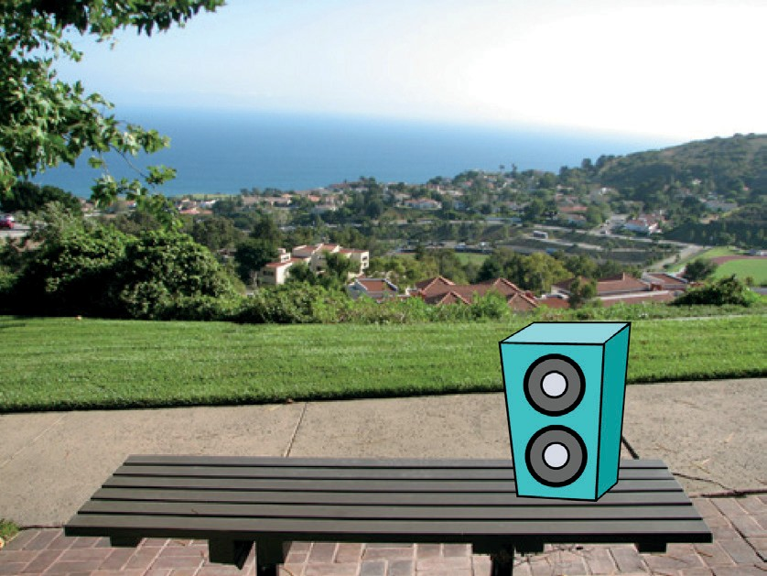
Spiele ein Lied ab
Füge eine Musik-Schleife als Hintergrundmusik ein.
Mach Musik
9

Slide 20

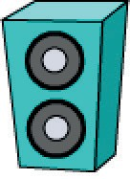

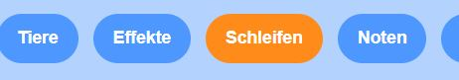

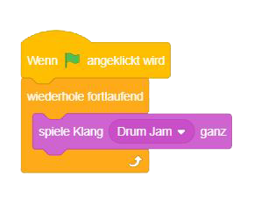

Spiele ein Lied ab scratch.mit.edu
BEREITE VOR
Klicke auf den Klänge Tab.
Wähle eine Figur wie z.B. den Lautsprecher.
Wähle einen Klang aus der Schleifen Kategorie wie z.B. Drum Jam.
Speaker
Um die Musik-Schleifen zu sehen klicke auf die Kategorie Schleifen am oberen Rand der Klang Datenbank.
PROGRAMMIERE ES
Klicke auf den Skripte Tab.
Wähle deinen Sound aus dem Menü.
PROBIERE ES AUS
Klicke auf die grüne Flagge um zu starten.

